Slide 1

컴퓨터 네트워크
Computer Network
실습과제 2-4,2-5 소켓 프로그래밍
컴퓨터 공학과
20164091 / 송희령

Slide 2
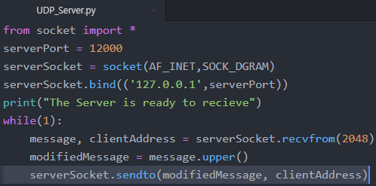
2-4
UDP/TCP 클라이언트/서버 예제 프로그램을 작성, 실행한 후 분석
UDP(Transmission Control Protocol) – 서버 코드
서버 포트 설정
소켓 생성 – 주소체계로 AF_INET(IPv4 인터넷프로토콜),
소켓 타입으로 SOCK_DGRAM(UDP프로토콜의 전송방식, 데이터그램형식) 이용
bind를 통해 소켓을 해당 설정포트에 매핑시켜줌
recvfrom을 통해 받은 메시지와 클라이언트 주소를 각각 저장
이후 메시지를 대문자로 변환 후
서버소켓은 sendto를 통해 메시지를 클라이언트 주소로 전송

Slide 3
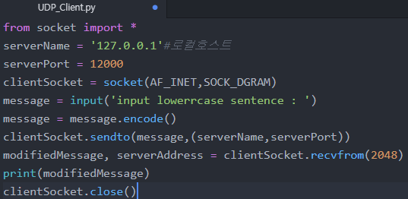
2-4
UDP/TCP 클라이언트/서버 예제 프로그램을 작성, 실행한 후 분석
UDP(Transmission Control Protocol) – 클라이언트 코드
서버 이름(주소) 설정 ,서버 포트 설정
클라이언트 소켓 생성 - 주소체계로 AF_INET(IPv4 인터넷프로토콜),
소켓 타입으로 SOCK_DGRAM(UDP프로토콜의 전송방식, 데이터그램형식) 이용
변환시킬 소문자 텍스트를 messag에 저장
이후 메시지를 데이터 전송시 바이트스트림으로 전송해야하기 때문에 인코딩시켜줌
클라이언트 소켓은 sendto로 메시지를 서버정보(주소,포트)를 통해 데이터 전송
이후 클라이언트 소켓은 recvfrom을 통해 변환된 메시지와 서버주소를 받음
변환된 메시지 출력 후 클라이언트 소켓 종료

Slide 4
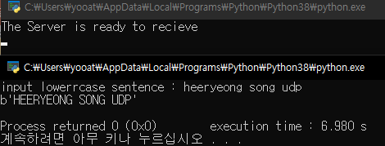
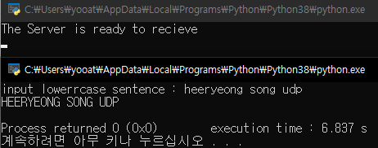
2-4
UDP/TCP 클라이언트/서버 예제 프로그램을 작성, 실행한 후 분석
UDP(Transmission Control Protocol) - 실행 결과
보낸 소문자 메시지
받은 대문자 메시지
b가 붙은건 bytestream으로 표현하였기 때문이다
수신 메시지를 디코딩(.decode())시 해결됨

Slide 5
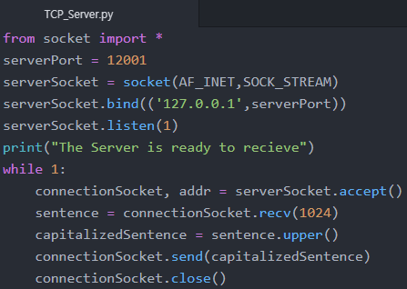
2-4
UDP/TCP 클라이언트/서버 예제 프로그램을 작성, 실행한 후 분석
TCP(Transmission Control Protocol) – 서버 코드
서버 포트 설정
소켓 생성 – 주소체계로 AF_INET(IPv4 인터넷프로토콜),
소켓 타입으로 SOCK_STREAM(TCP프로토콜의 전송방식, 스트림형식) 이용
bind를 통해 소켓을 해당 설정포트에 매핑시켜줌
클라이언트의 접속을 허용함
accept함수에서 접속 대기 후, 클라 접속시 연결 소켓 정보와 클라주소를 각각 할당함
연결소켓을 통해 메시지를 수신하여 저장(1024크기만큼)
이후 수신된 메시지를 대문자로 변환
대문자로 변환한 문장을 보낸 후, 연결 소켓은 종료.

Slide 6
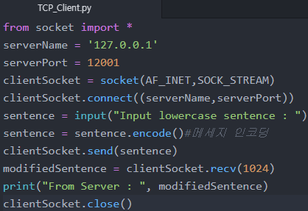

2-4
UDP/TCP 클라이언트/서버 예제 프로그램을 작성, 실행한 후 분석
TCP(Transmission Control Protocol) – 클라이언트 코드
서버 접속을 위한 서버의 이름(주소), 서버 포트
소켓 생성 – 주소체계로 AF_INET(IPv4 인터넷프로토콜),
소켓 타입으로 SOCK_STREAM(TCP프로토콜의 전송방식, 스트림형식) 이용
서버 주소와 서버 포트를 통해 생성된 소켓을 연결.
변환시킬 소문자 메세지를 sentence에 저장
데이터 전송시 바이트스트림으로 전송해야하기 때문에 인코딩시켜줌
이후 소켓을 통해 서버로 메세지 전송
소켓을 통해 서버가 보낸 데이터 받기(1024크기만큼)
받은 데이터 출력 후 소켓 닫기

Slide 7
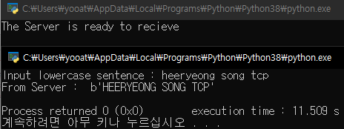
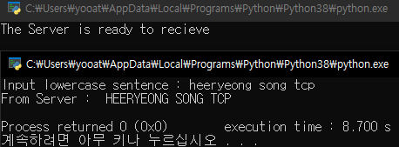
2-4
UDP/TCP 클라이언트/서버 예제 프로그램을 작성, 실행한 후 분석
TCP(Transmission Control Protocol) – 실행 결과
보낸 소문자 메시지
받은 대문자 메시지
b가 붙은건 bytestream으로 표현하였기 때문이다
수신 메시지를 디코딩(.decode())시 해결됨

Slide 8
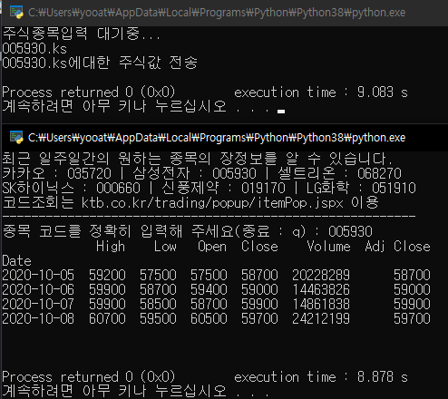
2-5
임의의 네트워크 소켓 프로그램 작성, 실행한 후 분석. 사용 언어는 C/C++, Java, Python, C# 등 자유 선택
임의 프로그램 – 주식 최근동향 받아오기
사용 언어 : 파이썬
파이썬의 datareader와 yahoo finance api를 이용하여 yahoo finance의 주식 정보를 가져와 전송
최근 일주일(휴장제외)간의 원하는 종목의 주식 데이터(고점, 저점, 개장, 폐장, 거래량)를
클라이언트에게 전송

Slide 9
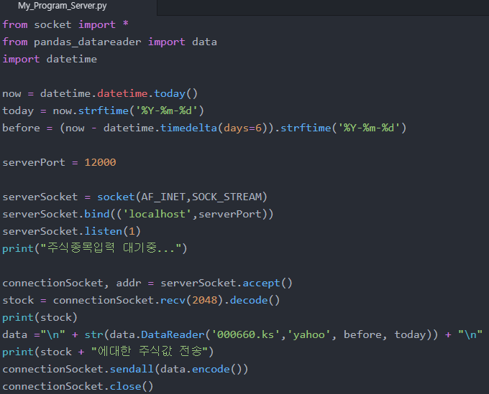

2-5
임의의 네트워크 소켓 프로그램 작성, 실행한 후 분석. 사용 언어는 C/C++, Java, Python, C# 등 자유 선택
임의 프로그램 – Server
socket – 소켓 통신
pandas_datareader – pandas의 datareader를 통해 주식정보 가져오기
datetime – 날짜 계산을 위해 사용
최근 일주일간의 데이터를 받아오기 위해 날짜를 계산
now – 현재 , today – 현재시간을 형식에 맞게 수정 , before - 7일전 날짜
TCP 통신을 위한 소켓 설정
연결 대기
클라이언트 연결시 커넥션소켓 생성과 주소 저장
stock에 클라이언트가 보낸 종목값을 저장후,
DataReader를 통해 주식 정보를 가져온 후 data에 저장
data는 DataFrame 형식이므로 str로 강제 형변환 후 저장하여 보내야함

Slide 10
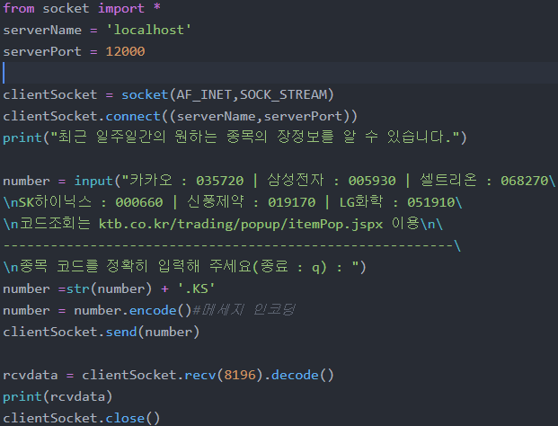
2-5
임의의 네트워크 소켓 프로그램 작성, 실행한 후 분석. 사용 언어는 C/C++, Java, Python, C# 등 자유 선택
임의 프로그램 – Client
데이터를 보낼 서버의 이름(주소)과 포트 설정
소켓설정 및 연결
종목 코드를 number에 입력받은 후 .KS를 붙혀 저장
yahoo는 외국기업이라 국가구분(KS)를 통해 데이터를 가져올 수 있음
number를 인코딩 후 소켓을 통해 전송
이후 서버에서 보낸 데이터를 디코드 하여 출력

Slide 11
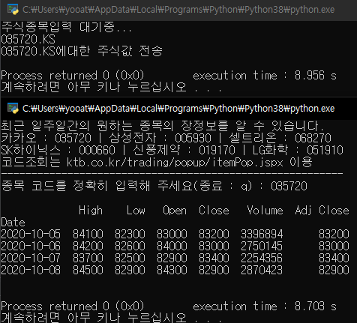
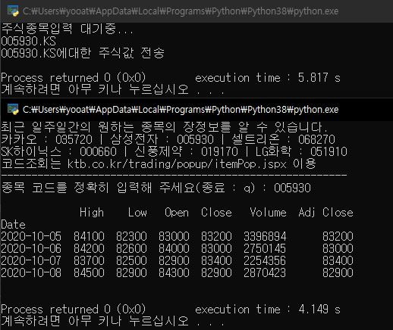
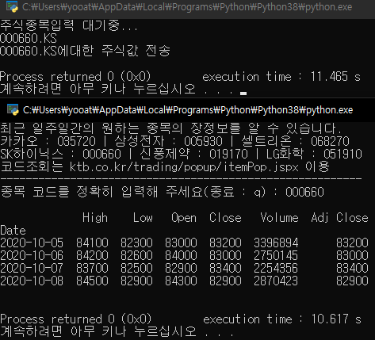
2-5
임의의 네트워크 소켓 프로그램 작성, 실행한 후 분석. 사용 언어는 C/C++, Java, Python, C# 등 자유 선택
임의 프로그램 – 실행 결과
카카오 삼성전자 sk하이닉스
정상 출력되는것을 확인 할 수 있습니다.

Slide 12
감사합니다
20164091 송희령

